Slide 1
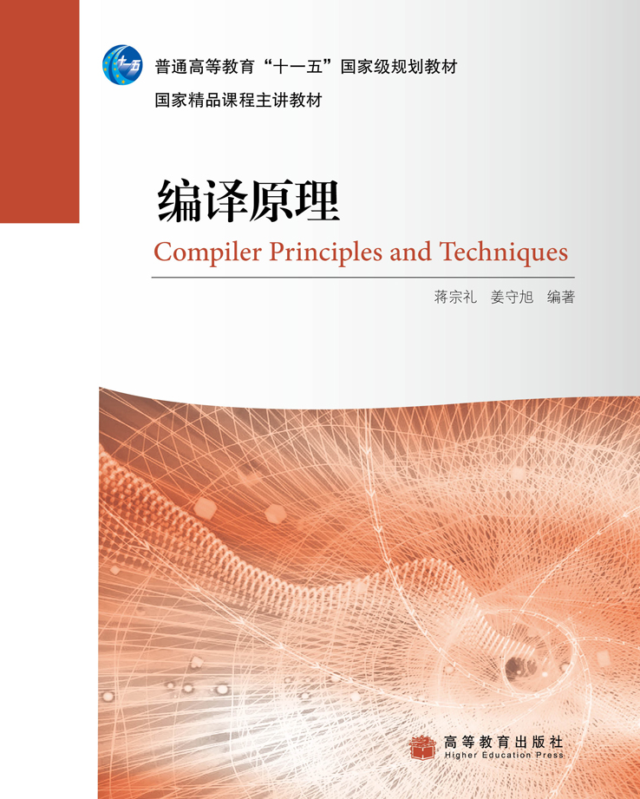

主讲：蒋宗礼、姜守旭
办公室：信北212
电话：67392397
jiangzl@bjut.edu.cn
答疑：信北212

Slide 2
在这个变换过程中，将需要一些什么样的方法和技术，其中有什么样的变换原理、方法、技术有相关的东西？
Main()
{……
position:= initial + rate * 60;
……
}
id₁=id₂+id₃*60
词法分析
temp1 := inttoreal(60)
temp2 := id3 *temp1
temp3 := id2 +temp2
id1 := temp3
中间代码生成
:=
语法分析
id₁
+
结构
id₂
*
id₃
60
temp1 := id3 *60.0
id1 := id2 + temp1
代码优化
:=
语义分析
id₁
+
MOVF id3, R2
MULF #60.0, R2
MOVF id2, R1
ADDF R2, R1
MOVF R1, id1
含义
id₂
*
id₃
inttoreal
代码生成
60

Slide 3
学时与教材
学时
  44+12学时
教材
  蒋宗礼，姜守旭，编译原理，高等教育出版社，国家“十一五”规划教材，2010年2月，2013年2月第四次印刷

Slide 4
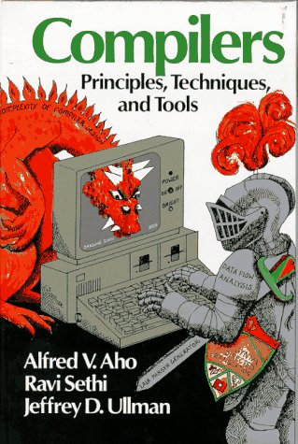
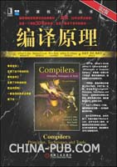
参考书
龙书
  Alfred Aho ect.， 编译原理，赵建华等译，机械工业出版社，2009.1.
  Alfred Aho ect.，编译原理(本科教学版)，赵建华等译，机械工业出版社，2009.5.
  Alfred Aho ect.，编译原理，李建中等译，机械工业出版社，2003.8.(原版-邮电出版社)
  Compilers:Principales,Techniques,and Tools,人民邮电出版社，1986
英文第一版的封面
09年翻译版封面

Slide 5
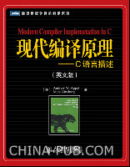

参考书(续)
虎书
  Andrew W.Appel,with Jens Palsberg. Modern Compiler Implementation in C,人民邮电出版社，2005年9月
  虎书出版比较晚，与龙书的知识点差不多，但增加了数据流分析、循环优化、内存管理等内容。有C版、java版和ML版
2005-7
机械工业出版社
2006-4
人民邮电出版社

Slide 6
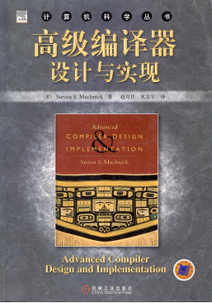
参考书(续)
鲸书
  Steven S.Muchnick. Advanced Compiler Design and Implementation.机械工业出版社 , 沈志宇 , 赵克佳 译
  侧重对编译器后端优化处理。在本科阶段的编译教学中旨在让学生对程序设计语言的编译全过程有系统的理解，因此会介绍编译器后端的处理技术，但不注重优化技术。鲸书更适合作为研究生的教材或参考书。

Slide 7
参考书(续)
Kenneth C. Louden，编译原理及实践，冯博琴等译，机械工业出版社，2001.2.印刷
Keith D. Cooper， Linda Torczon，编译工程，冯速译，机械工业出版社，2006.2.
金成植，编译程序构造原理和实现技术，高等教育出版社，2000.7.
陈火旺等，程序设计语言编译原理(第3版)，国防工业出版社，2003.8.印刷
高仲仪等，编译技术，西北工业大学出版社，1985.9
P.M.刘易斯，编译程序设计理论，科学出版社，1984.5.
  ……

Slide 8
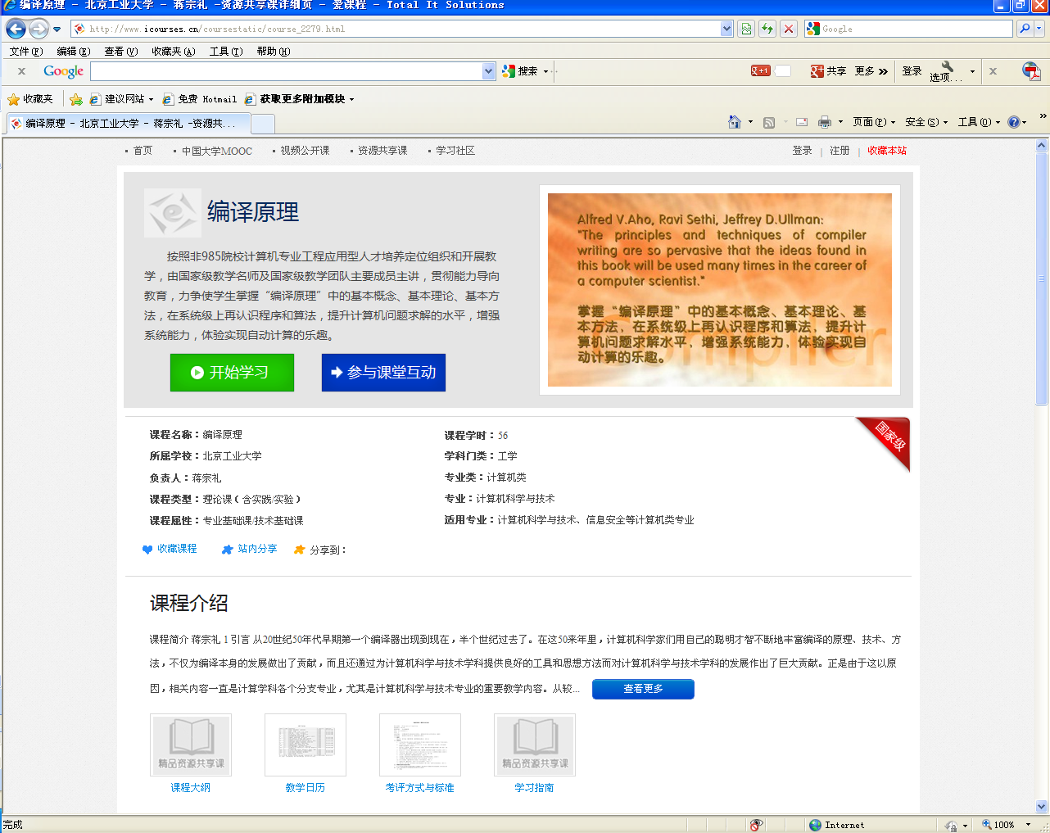
国家精品资源共享课——爱课程网站
http://www.icourses.cn/coursestatic/course_2279.html

Slide 9
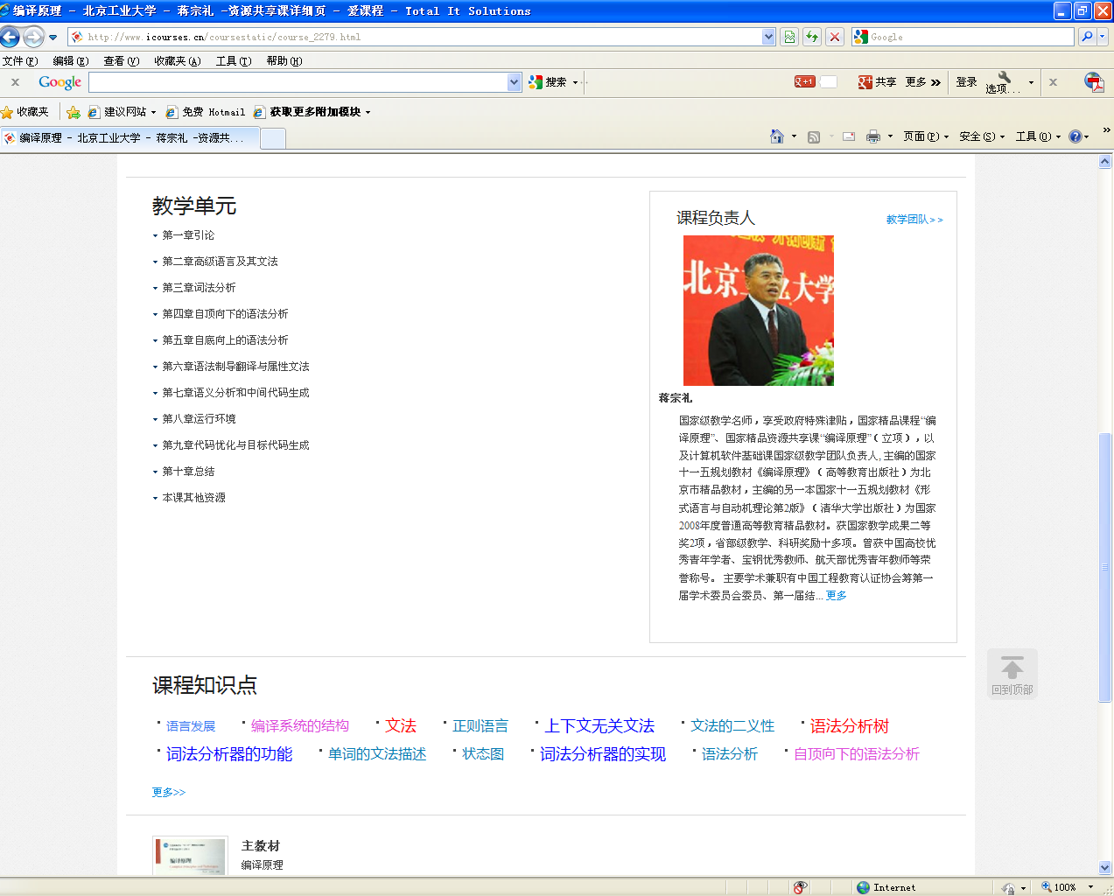
国家精品资源共享课——爱课程网站
http://www.icourses.cn/coursestatic/course_2279.html
全程录像、对应讲稿、有关资料

Slide 10
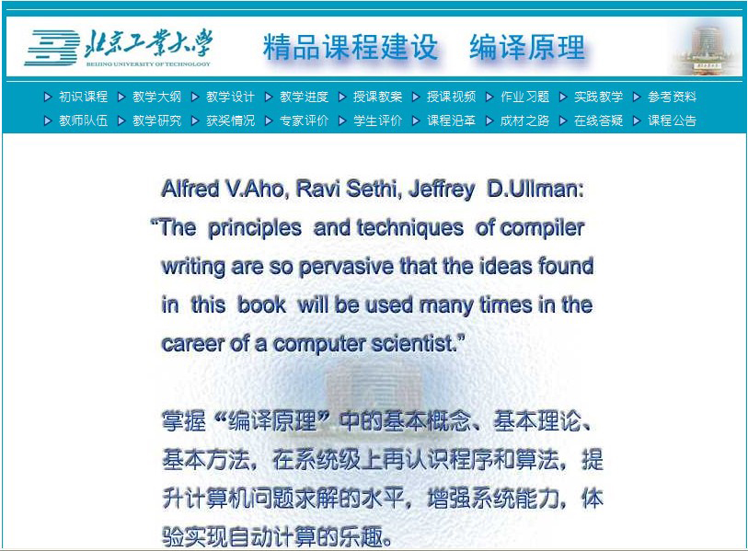
校内课程网站
18个方面助你学习
授课教案
编译是一门非常好的课程
授课视频
教学目的

Slide 11
校内课程网站
路径1：http://etc.bjut.edu.cn/web/jp/06sb/byyl/index.htm
路径2：
视听课堂： http://vod.bjut.edu.cn/——通过“工学”，再进入“编译原理-国家精品课程”
路径3：进入北工大主页http://my.bjut.edu.cn，“常用链接”栏进入“教育在线”，再进入“精品课程”，继续进入“编译原理”

Slide 12
主要内容
  编译系统及其设计概述(总体结构、设计方法；4)
  语言与文法(文法、推导、归约、分类、分析树；6)
  词法分析(词法分析、正规式与正规文法、DFA状态转移图；2)
  语法分析(自顶向下：LL(1)、递归子程序；自底向上：算符优先、LR；12)
  语义分析(属性文法、各种语句的语法制导翻译；11)
  运行环境(存储分配、过程调用、符号表管理；3)
  代码优化与代码生成(基本块与流图、局部优化、驯化优化、代码生成；2)
  总结(2)

Slide 13
实验安排
每组共同完成实验：词法、语法和语义分析、错误处理
十分钟面向全班：介绍分工、系统设计、功能演示
每组给其他组评分：词法分析、语法分析、实数、三地址码、多行语句、多个语句、文件输入、处理错误能力

Slide 14
成绩评定
考试必备条件
  按照要求完成指定的习题
  通过实验系统的集体验收
成绩
  平时20%
  期末80%

Slide 15
教学目的——培养目标与毕业要求
支持培养目标的实现-国家标准
  具有良好的道德与修养，在科学研究、工程开发、应用实现中遵守法律法规，社会和环境意识强，有能力服务社会；
  掌握基本科学方法，具有包括计算思维在内的科学思维能力，运用数学与自然科学基础知识解决实际问题；
  具备设计计算解决方案,实现基于计算原理的系统的能力，在相关领域具有就业竞争力；
  具有口头和书面表达能力，并能在团队中有效发挥作用；
  具备通过继续教育或其它的终身学习途径拓展自己的能力，了解和紧跟学科专业发展。

Slide 16
教学目的——培养目标与毕业要求
支持毕业要求的达成-国家标准
  掌握从事本专业工作所需的数学(特别是离散数学)、自然科学知识，以及经济学与管理学知识
  系统掌握专业基础理论知识和专业知识，经历系统的专业实践，理解计算学科的基本概念、知识结构、典型方法，建立数字化、算法、模块化与层次化等核心专业意识
  掌握计算学科的基本思维方法和研究方法，具有良好的科学素养和强烈的工程意识，并具备综合运用所掌握的知识、方法和技术解决复杂的实际问题，对结果进行分析的能力
  终身学习、创新、法律法规、伦理道德、组织管理团队合作、国际视野

Slide 17
教学目的——计算学科的定义
关键：由计算机自动完成/实现自动计算
对信息描述和变换算法的系统研究，主要包括有关理论、分析、效率、实现和应用
计算学科的根本问题是什么能且如何被有效地自动计算
讨论问题求解自动化的“能行性”
  抽象(有穷描述)、自动化(算法化)

Slide 18


教学目的——学科基本特征
特点
表现形式
形式化、抽象、逻辑
符号、符号变换
描述手段
思维方式
表达形式
求解途径
程序的非物理特性
本学科的基本教育原理——抽象第一

Slide 19
教学目的——计算学科本科生专业能力构成
4大专业基本能力 |  | 方面与点数 | 能力点数 | 合计
计算思维能力 |  | ML9 | 9 | 9
算法设计与分析能力 |  | AL8 | 8 | 8
程序设计与实现能力 |  | BP3 | 3 | 3
系统能力 | 系统认知 | BP3，HW2，NC1 | 6 | 62
 | 系统设计 | AP1,ID2,HW8,HM1,IS2,IM2,AI1,NC1,EA1 | 19
 | 系统开发 | AP2,BP2,ID3,HW2,HM2,IS1, IM2,IP2,AI1,NC4,EA2 | 23
 | 系统应用 | AP1,BP1,ID1,IS2,IM3,IP3,NC3 | 14

Slide 20
教学目的——计算学科本科生专业能力构成
朴素：研究计算机理构建基本计算系统
4大专业基本能力 |  | 方面与点数 | 能力点数 | 合计
计算思维能力 |  | ML9 | 9 | 9
算法设计与分析能力 |  | AL8 | 8 | 8
程序设计与实现能力 |  | BP3 | 3 | 3
系统能力 | 系统认知 | BP3，HW2，NC1 | 6 | 62
 | 系统设计 | AP1,ID2,HW8,HM1,IS2,IM2,AI1,NC1,EA1 | 19
 | 系统开发 | AP2,BP2,ID3,HW2,HM2,IS1, IM2,IP2,AI1,NC4,EA2 | 23
 | 系统应用 | AP1,BP1,ID1,IS2,IM3,IP3,NC3 | 14
建立计算意识
形成计算能力
狭义：基于计算机理构建各类计算系统
广义：有效利用计算技术和系统实现各类计算
全局掌控一定规模系统
树立系统观
形成系统能力
系统地考虑问题的求解
计算观念的迁移(提升)：“实例计算” ⇒“类计算”
编译原理的授课支持上述四种能力的培养

Slide 21
教学目的——编译原理是一门非常好的课程
Alfred V.Aho：编写编译器的原理和技术具有十分普遍的意义，以至于在每个计算机科学家的研究生涯中，本书中的原理和技术都会反复用到
一个相当规模的、逻辑结构清晰系统的设计(含总体结构)
既有一些具体的表示和变换算法，又是针对一类问题的求解(自动计算的具体体现)

Slide 22
教学目的——编译原理是一门非常好的课程
还有“自顶向下”和“自底向上”等系统设计方法(思想、方法、实现)
结论
  计算机专业最恰当、有效的知识载体之一
目标：掌握“编译原理”中的基本概念、基本理论、基本方法，在系统级上再认识程序和算法，提升计算机问题求解的水平，增强系统能力，体验实现自动计算的乐趣

Slide 23
教学要求
知识层面：掌握程序变换基本概念、问题描述和处理方法，学习有关的原理、实现方法和技术
  程序语言：文法、结构表示
  编译程序总体结构
  词法分析：单词表示、缓冲区设计、FA
  语法分析：LL、递归子程序、算符优先、LR
  语义分析：属性表示与计算、目标代码与变换
  优化：基本优化点和优化方法
  出错处理：基本方法
  相关数据结构

Slide 24
教学要求
学科方法层面——掌握典型的问题求解方法
  自顶向下分析、设计
  自底向上分析、设计
  逐步求精
  模块化
  递归求解
  目标驱动
  问题的抽象与形式化描述

Slide 25
教学要求
能力层面
  理论与实践结合：理论指导系统实现
  系统：站上系统的高度，进行系统的设计与实现，从宏观到微观、从微观到宏观，提高把握系统的能力，在系统级上认识算法
    较大规模程序的设计与实现
  形式化描述：修养“问题、形式化描述、计算机化”问题求解典型过程，推进从“实例计算”到“类计算”和“模型计算”的跨越
  算法设计与程序实现 (数据结构的选择与使用)
  团队合作

Slide 26
学习方法
理论指导实践
  强化理论与实践相结合能力的培养——在理论指导下实践
    “轮子”与人类的认识
    用“动脑”指挥“动手”
  理论：使自己“站到巨人的肩膀上”，并拥有一个“智慧的脑” ——增加问题求解和探索的主动性
  实践：理论指导下的实践，用智慧的脑，练就一双灵巧的手，开创一个新世界——希望创新性实践

Slide 27

学习方法
预习、上课、复习、做作业、讨论、做实验(自己设计实现程序、上机调试排错) ；读书
上课
  课堂是本科教育的主要渠道：不要放弃自己经过多年努力争取到的权利
美国心理学家阿贝尔.梅拉别思:
信息总效果
=
+
+
面部表情
文字
音调
27%
38%
35%

Slide 28
学习方法
复习、做作业、讨论：勤于思考
  怀疑+答案。怀疑是智慧的大门，知道得越多，就越会发问，而问题就越多，收获就越多——学问
读书：强化基础
  在独立思考之前，必须先有基础知识。所谓“获得基础知识”并不是形式上学过某门课程，而是真正弄懂学过的东西。什么是“真正弄懂”？
  博览(思而不学则怠)、多思(学而不思则罔；书由厚到薄、由薄到厚)
创新 = 厚基础 + 善思维 + 常实践

Slide 29

学习方法
会做什么
加强实践
  “听过的会忘记，
  看过的能记得，
  做过的才理解”
学到什么
学了什么
教了什么
提高实践能力
创新 = 厚基础 + 善思维 + 常实践

Slide 30
学习方法
辅导答疑
  教师是最宝贵的资源… …
  自己要思考，以追求最大收获：习题、问题
应对困难
  不畏惧困难
  从教训到经验——亲身体验
  要实践(作业、实验)，加深理解，探讨开拓

Slide 31
学生的体会
向我们展示了一个原先未曾接触过的世界。我越来越坚信在编译这个领域里，包含了太多前人的智慧
课中不时的小问题，让我们去自由思考……
问题不断被解决的同时，又有一个个新的问题提了出来，问题的出现恰恰是上一个方案的不足，这个逐渐递进，逐渐解决问题的过程好像踏着前人研究编译理论的路线，不断感觉大师们遇到的问题、解决问题的思路

Slide 32
学生的体会
开阔思路，建立严谨的思考方法,潜移默化地培养形式化描述能力和抽象思维能力, 建立和完善系统观和全局观
带给我的不只是理论知识，更重要的是‘自动计算’的思路,感到了一种“自动计算”的快乐
这门课不仅让我对编译器有了一个比较理性的认识与了解，让我提高了自己的编程能力，还让我再次体会到了计算机学科的一些基本思想，再次感受到了人类的伟大——在于抽象的公理系统以及算法的巧妙

Slide 33
第1章 引论
1.1 计算机语言的发展
1.2 翻译系统
1.3 编译系统的功能分析
1.4 编译程序总体结构
1.5 编译程序的生成
1.6 编译技术的应用

Slide 34
1.1 计算机语言
机器语言(Machine Language)
  0、1代码
汇编语言(Assemble Language)
  0、1代码与助记符：接近计算机硬件指令系统
高级语言(High Level Language)
  语句定义数据、描述算法(程序)
  如：C、FORTRAN、PASCAL、C++、JAVA、SQL(数据定义、数据操作)
命令语言(Command)
  以功能封装为特征

Slide 35
1.1 计算机语言
机器
机器
1011 1000 0010 1011 0001 0101
1000 1110 1101 1000
1010 0001 0000 0000 0000 0000
1000 1011 0001 1110 0000 0010 0000 0000
1011 1001 0000 0000 0000 0000
0000 0011 1100 1000
0000 0011 1100 1011
1000 1011 0000 1110 0000 0100 0000 0000
1011 1000 0000 0000 0100 1100
1100 1101 0010 0001
B82B15 8ED8 A10000
8B1E0200 B90000 03C8 03CB
8B0E0400 B8004C CD21
机器语言(Machine Language)
  0、1代码
汇编语言(Assemble Language)
  0、1代码与助记符：接近计算机硬件指令系统
高级语言(High Level Language)
  语句定义数据、描述算法(程序)
  如：C、FORTRAN、PASCAL、C++、JAVA、SQL(数据定义、数据操作)
命令语言(Command)
  以功能封装为特征
assume cs:code, ds:data
data segment
dw 1234h,5678h
data ends
code segment
start:mov ax, data
mov ds, ax
mov ax, ds:[0]
mov bx, ds:[2]
mov cx, 0
add cx, ax
add cx, bx
mov cx, ds:[4]
mov ax, 4c00h
int 21h
code ends
end start
int main
{ int a,b,c;
a=1234h;
b=5678h;
c=a+b;
return 0; }
人
人

Slide 36
1.1 计算机语言
命令式语言(Imperative Language)
  FORTRAN(段结构)、BASIC、Pascal(嵌套结构)、C、COBOL、ALGOL……
面向对象语言(Object-Oriented Language)
  C++ 、Java 、 Smalltalk 、 Ada(程序包) ……
函数(应用)式语言(Functional Language)
  LISP、ML……
逻辑式(基于规则)语言(Logical Language)
  Prolog……
高级语言的分类

Slide 37
1.2 翻译系统
翻译程序(Translator)
将某一种语言描述的程序(源程序，Source Program-SP)翻译成等价的另一种语言描述的程序(目标程序，Object Program-OP)的程序
源程序SP
目标程序OP
翻译程序
(*.C / *.PAS/*.AS)
(*.OBJ / *.EXE/*.*)
请参阅P5图1.1

Slide 38
1.2 翻译系统
编译程序(Compiler)
  高级语言程序→汇编/机器语言程序
源程序SP
高级语言源程序
汇编/机器语言目标程序
目标程序OP
翻译程序
编
(*.C / *.PAS/*.AS)
(*.OBJ / *.EXE/*.*)
请参阅P5图1.2
请参阅P5图1.1

Slide 39
1.2 翻译系统
解释程序(Interpreter)
  口译与笔译(单句提交与整篇提交)
输入数据
源程序
解释程序
计算结果
请参阅P5图1.3

Slide 40
1.2 翻译系统
SourceProgram
Compiler
ObjectProgram
Input
RunSystem
支撑环境、运行库等
Output
编译系统(Compiling System)
  编译系统=编译程序+运行系统
请参阅P6图1.4

Slide 41
1.2 翻译系统
其它翻译系统
  诊断编译程序(Diagnostic Compiler)
  优化编译程序(Optimizing Compiler)
  交叉编译程序(Cross Compiler)
  可变目标编译程序(Retargetable Compiler)
  并行编译程序(Parallelizing Compiler)
  汇编程序(Assembler)、交叉汇编程序(Cross Assembler)、反汇编程序(Disassembler)

Slide 42
1.2 翻译系统—汇总
ML
MLP
Run System
Result
Data
Assembler
Disassembler
M-Machine
L-Languge
P-Program
A-Assemble
H-High Level
AL
ALP
Translator
Compiler
Data
HL
HLP
Interpreter
Result
请参阅P7图1.5

Slide 43
Main()
{……
position:= initial + rate * 60;
……
}
这个变换过程中存在两大类工作
id₁=id₂+id₃*60
词法分析
词法分析
temp1 := inttoreal(60)
temp2 := id3 *temp1
temp3 := id2 +temp2
id1 := temp3
中间代码生成
变换：翻译
:=
语法分析
语法分析
id₁
+
id₂
*
id₃
60
temp1 := id3 *60.0
id1 := id2 + temp1
代码优化
变换：翻译
:=
语义分析
语义分析
id₁
+
MOVF id3, R2
MULF #60.0, R2
MOVF id2, R1
ADDF R2, R1
MOVF R1, id1
id₂
*
id₃
inttoreal
代码生成
变换：翻译
60

Slide 44
1.3 编译系统的功能分析
分析
  词法、语法、语义
翻译
  翻译语句、生成代码
例如：标识符左值与右值的绑定(binding)
  MOVF id2, R1
  变量：存储单元； 名字：值
  函数：目标代码序列； 名字：入口地址

Slide 45
1.4 编译程序总体结构
源程序
源程序
词法分析器
词法分析器
出 错 处 理 器
表 格 管 理 器
单词符号
语法分析器
语法单位
语义分析与中间代码生成器
语法单位
中间代码
代码优化器
中间代码
目标代码生成器
目标程序
请参阅P8图1.6

Slide 46
1. 词法分析
走向目标1：变成一个单词序列！
结果
  IDN res
  ‘=’
  IDN fact
  ‘*’
  ‘(’
  IDN term1
  ‘+’
  IDN term2
  ‘)’
  ‘;’
例：
res=fact *(term1+term2);
在机器的眼里，只是一个字符序列！
在机器的眼里，变成一个符号序列！

Slide 47
1、词法分析
词法分析器 (Lexical Analyzer)又叫做扫描器(Scanner)，完成词法分析
功能：从左到右扫描源程序(字符串)，并将其转换成单词(符号/记号—Token)串；同时查词法错误，进行标识符登记——符号表管理
输入：字符串
输出：(种别码，属性值)——序对
  属性值——token的机内表示
数据结构？

Slide 48
1.4 编译程序总体结构
源程序
词法分析器
出 错 处 理 器
表 格 管 理 器
单词符号
语法分析器
语法单位
语义分析与中间代码生成器
中间代码
代码优化器
中间代码
目标代码生成器
目标程序

Slide 49
2. 语法分析
走向目标2：得到越来越接近要表达内容的成分！
赋值语句
res=fact*(term1+term2);
res
表达式
；
=
关键：让系统知道“组成规则”并按照规则分析！
表达式
*
表达式
(
表达式
)
fact
表达式
+
表达式
term1
term2

Slide 50
2、语法分析
语法分析器(Syntax Analyzer，又叫Parser ) 完成语法分析
功能：实现“组词成句”：发现各级语法成分的组成和结构，指出语法错误，制导翻译
输入：Token序列
输出：语法成分
数据结构？

Slide 51
1.4 编译程序总体结构
源程序
词法分析器
出 错 处 理 器
表 格 管 理 器
单词符号
语法分析器
语法单位
语义分析与中间代码生成器
中间代码
代码优化器
中间代码
目标代码生成器
目标程序

Slide 52
3. 语义分析
功能：分析由语法分析器给出的语法单位的语义
  获取标识符的属性：类型、作用域等
  语义检查：运算的合法性、取值范围等
  子程序的静态绑定：代码的相对地址
  变量的静态绑定：数据的相对地址

Slide 53
4. 中间代码生成
走向目标3：接近机器的表达！
中间代码(intermediate Code)
  例:id₁+id₂*id₃
逆波兰表示(Reverse Polish Notation) ：id₁id₂id₃ * +
波兰表示(Polish Notation) ：+ id₁*id₂id₃
语法树
四元组表示
(三地址码)
(*,id₂,id₃,T₁)
(+,id₁ ,T₁ ,T₂)
三地址码的另一种表示形式
T₁=id₂*id₃
T₂=id₁+T₁
E
三元组表示
1 (* ,id₂,id₃)
2 (+,id₁,(1))
E
+
E
id₁
E
*
E
id₂
id₃

Slide 54
4. 中间代码生成
中间代码的特点
  简单规范
  机器无关
  易于优化与转换
输入？
输出？
数据结构？
:=
id₁
+
id₂
*
id₃
inttoreal
60
temp1 := inttoreal(60)
temp2 := id3 *temp1
temp3 := id2 +temp2
id1 := temp3

Slide 55
1.4 编译程序总体结构
源程序
词法分析器
出 错 处 理 器
表 格 管 理 器
单词符号
语法分析器
语法单位
语义分析与中间代码生成器
中间代码
代码优化器
中间代码
目标代码生成器
目标程序

Slide 56
5. 代码优化
走向目标4：更高效地执行！
中间代码优化：对代码进行等价变换以求提高效率——提高运行速度和节省存储空间
  与机器无关的优化
  与机器有关的优化
temp1 := inttoreal(60)
temp2 := id3 *temp1
temp3 := id2 +temp2
id1 := temp3
temp1 := id3 *60.0
id1 := id2 + temp1

Slide 57
与机器无关的优化
局部优化
  常量合并：常数运算在编译期间完成，如8+9*4
  公共子表达式的提取:基本块内
循环优化
  强度削减
  代码外提

Slide 58
与机器有关的优化
寄存器的利用
  将常用量放入寄存器，以减少访问内存的次数
体系结构
  MIMD、SIMD、SPMD、向量机、流水机
存储策略
  根据算法访存的要求安排：Cache、并行存储体系——减少访问冲突
任务划分
  按运行的算法即体系结构，划分子任务(MPMD)

Slide 59
1.4 编译程序总体结构
源程序
词法分析器
出 错 处 理 器
表 格 管 理 器
单词符号
语法分析器
语法单位
语义分析与中间代码生成器
中间代码
代码优化器
中间代码
目标代码生成器
目标程序

Slide 60
6. 目标代码生成
走向目标5：实现目标！
将中间代码转换成目标机上的机器指令代码或汇编代码
MOVF id3, R2
MULF #60.0, R2
MOVF id2, R1
ADDF R2, R1
MOVF R1, id1
temp1 := id3 *60.0
id1 := id2 + temp1

Slide 61
1.4 编译程序总体结构
源程序
词法分析器
出 错 处 理 器
表 格 管 理 器
单词符号
语法分析器
语法单位
语义分析与中间代码生成器
中间代码
代码优化器
中间代码
目标代码生成器
目标程序

Slide 62
7、表格管理
管理各种符号表(常数、标号、变量、过程、结构……)
  查、填(登记、查找)源程序中出现的符号和编译程序生成的符号，为编译的各个阶段提供信息
  辅助语法检查、语义检查
  完成静态绑定、管理编译过程
Hash表、链表等各种查、填表技术

Slide 63
1.4 编译程序总体结构
源程序
词法分析器
出 错 处 理 器
表 格 管 理 器
单词符号
语法分析器
语法单位
语义分析与中间代码生成器
中间代码
代码优化器
中间代码
目标代码生成器
目标程序

Slide 64
8、错误处理
进行各种错误的发现、报告、纠正，以及相应的续编译处理(如：错误的定位与局部化)
  词法：拼写、定义、……
  语法：语句结构、表达式结构、……
  语义：类型不匹配、……

Slide 65
模块分类
词法分析
语法分析
语义分析
分析
编译程序需要实现8项功能，对应8个模块
中间代码生成
代码优化
目标代码生成
翻译
辅助
符号表管理
出错处理

Slide 66
符号表
例: 一个语句的翻译
1
position
…
2
initial
…
3
rate
…
position:= initial + rate * 60
4
词法分析器
词法分析
中间代码生成器
中间代码生成
id₁=id₂+id₃*60
temp1 := inttoreal(60)
temp2 := id3 *temp1
temp3 := id2 +temp2
id1 := temp3
语法分析器
语法分析
:=
代码优化器
代码优化
id₁
+
id₂
*
temp1 := id3 *60.0
id1 := id2 + temp1
id₃
60
语义分析器
语义分析
:=
代码生成器
代码生成
id₁
+
MOVF id3, R2
MULF #60.0, R2
MOVF id2, R1
ADDF R2, R1
MOVF R1, id1
id₂
*
id₃
inttoreal
60
如何安排中间结果？

Slide 67
9 编译的遍(Pass)
源程序
源程序
词法分析器
词法分析器
根据系统资源的状况、运行目标的要求……等，可以将一个编译程序设计成多遍扫描的形式，在每一遍扫描中，完成不同任务
遍可以和阶段相对应，也可无关
一遍扫描
  是否可以？
  问题：单遍代码不太优
  单遍扫描系统的结构？
单词符号
单词符号
语法分析器
语法分析器
语法单位
语法单位
语义分析与中间代码生成器
语义分析与中间代码生成器
中间代码
中间代码
代码优化器
代码优化器
中间代码
中间代码
目标代码生成器
目标代码生成器
目标代码
目标代码

Slide 68
9 编译的遍(Pass)
以语法分析为核心
源程序
语法分析
词法分析
代码生成
目标程序
存储分配
语义分析
优化
符号表管理；出错处理

Slide 69
10、编译的前端与后端
源程序
前端
  与源语言有关、与目标机无关的部分
  词法分析、语法分析、语义分析与中间代码生成、与机器无关的代码优化
后端
  与目标机有关的部分
  与机器有关的代码优化、目标代码生成
词法分析器
单词符号
语法分析器
语法单位
语义分析与中间代码生成器
中间代码
代码优化器
中间代码
目标代码生成器
目标代码

Slide 70
1.5 编译程序的生成
设计目标
  Object-Program
    目标程序小，执行速度快
  Compiler
    编译程序小，执行速度快
    诊断能力强，可靠性高
    可移植性好，可扩充性好
如何实现编译器？
  直接用可运行的代码编制——太费力！

Slide 71
T 形图
表示语言翻译的 T 形图
功能
源语言
目标语言
表示语言

Slide 72
1)交叉编译(Cross Compiling)
Q1：A机上有一个C语言编译器，是否可利用此编译器实现B机上的C语言编译器？
  条件：A 机有 C 语言的编译程序(P1)
  目的：实现 B 机的 C 语言的编译(P3)
C语言
B机器
B机器
P3
C语言
B机器
C语言
B机器
C语 言
C语言
A机器
A机器
A机器
P0(编写)
P2(生成)
P1(原有)
1. (人)用C语言编制B机的C编译程序P0(C→B)
2. (A机的C编译P1)编译P0，得到在A机上可运行的P2(C→B)

Slide 73
C语言
B机器
C语言
B机器
C语言
C语言
A机器
A机器
A机器
获得一个工具
P0(编写)
P1(原有)
P2(生成)
C语言
B机器
C语言
B机器
C语言
C语言
B机器
B机器
A机器
C语言
B机器
P0(编写)
P2(生成)
P3(生成)
B机器
P3
3. (用A机的P2)编译P0，得到在B机上可运行的P3(C→B)
？移植与“前端、后端”

Slide 74
2) 本机编译器利用
Q2： A机上有一个C语言编译器，现要实现一个新语言NEW的编译器？
用C编写NEW的编译，并用C编译器编译它
NEW语言
A机器
NEW语言
A机器
C语 言
C语言
A机器
A机器
A机器
P0_{(编写)}
P1_{(原有)}
P2_{(生成)}

Slide 75
3) 编译程序的自展技术
Q3：直接在一个机上实现C语言编译器，还有别的技术么？
解决
  基本思路：滚雪球

Slide 76
C语言子集
机器语言
C语言子集
机器语言
汇编语言
汇编语言
机器语言
机器语言
P0
机器语言
P2
P1
C语言
机器语言
C语言
机器语言
C语言子集
C语言子集
机器语言
机器语言
机器语言
获得一个工具
P3
P4
P2
1. 用汇编语言实现一个 C子集的编译程序(P0—人)
2. 用汇编程序(P1)处理该程序,得到P2(P2:可直接运行)
3. 用C子集编制 C语言的编译程序(P3—人)
4. 用P2编译P3，得到P4

Slide 77
4) 利用编译程序自动生成器
词法分析器的自动生成程序
词法规则说明
LEX
词法分析程序
(C程序)
输入：
  词法(正规表达式)
  识别动作(C程序段)
输出：
  yylex( ) 函数

Slide 78
语法分析器的自动生成程序
4) 利用编译程序自动生成器
语法规则说明
YACC
语法分析程序
(C程序)
输入：
  语法规则(产生式)
  语义动作(C程序段)
输出：
  yyparse( ) 函数

Slide 79
练习题
P22
  4、7
P23
  9
  16～18、20

Slide 80

编译程序总体结构
源程序
词法分析器
出 错 处 理
表 格 管 理
单词符号
语法分析器
语法单位
语义分析与中间代码生成器
中间代码
代码优化器
中间代码
目标代码生成器
目标代码

Slide 81
1.6 编译技术的应用
把复杂数据看作一条语句
数据格式的分析
  利用词法分析、语法分析方法
数据处理的框架
  基于语法制导的语义处理框架
编译技术可以用于各种复杂数据的分析处理

Slide 82
例1-1 DOS 命令 date输出格式处理
例：9-2-1993、09-03-1993、9-03-93
词法
  month → DIGIT DIGIT | DIGIT
  day → DIGIT DIGIT | DIGIT
  year → DIGIT DIGIT | DIGII DIGIT DIGIT DIGIT
语法
  date → month - day - year

Slide 83
例1-1 DOS 命令 date输出格式处理
语义
  year(年)、month(月)、day(日)
语义约束条件
  0 < month.value < 13
  0 < day.value < 32，31，30
  0 < year.value < 10000

